Slide 1
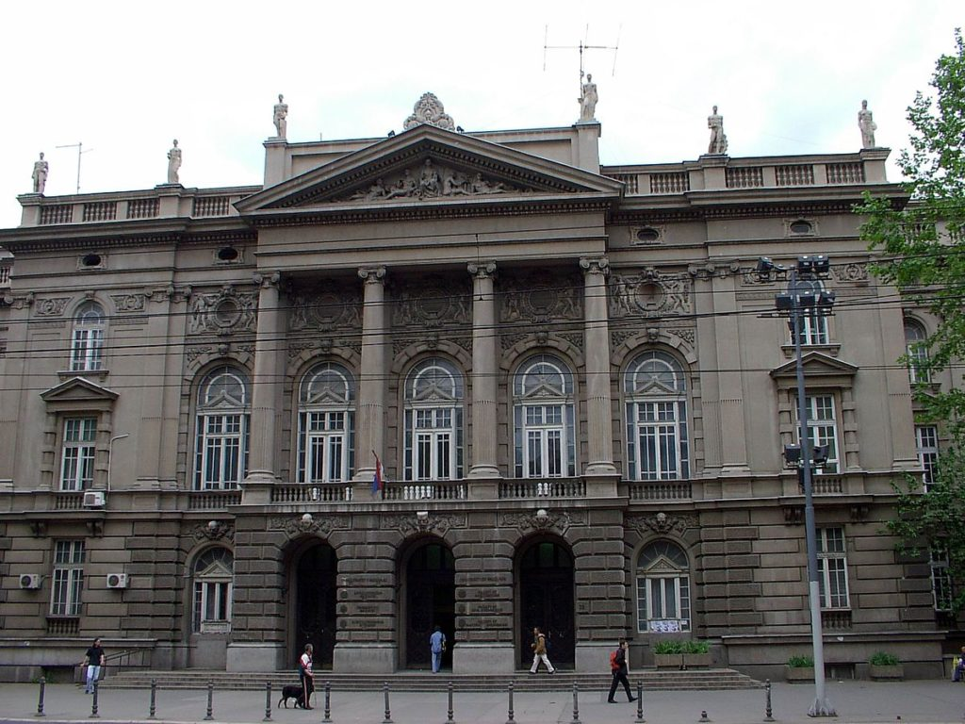
ПРИМЕНА ВЕШТАЧКИХ НЕУРАЛНИХ МРЕЖА ЗА ОПТИМАЛНО УПРАВЉАЊЕ МИКРОМРЕЖАМА У РЕАЛНОМ ВРЕМЕНУ
- мастер рад -
Студент: Лука Зороје 2024/3086
Ментор: проф. др Горан Добрић
Октобар 2025.

Slide 2
Микромреже
Микромреже имају кључну улогу у транзицији према интелигентним и отпорним системима и ка интеграцији обновљивих извора енергије.
Варијабилност из обновљивих извора енергије чини одржавање економичног и сигурног рада микромрежа врло комплексним.
Ово захтева технике оптимизације које могу готово тренутно реаговати на променљиве услове у мрежи.

Slide 3
OPF
✓ Израчунавање најбољих оперативних тачака које минимизују трошкове производње, уз задовољење свих физичких параметара.
✗ Рачунски захтеван прорачун.
ANN

Slide 4
ANN
Вештачке неуралне мреже (ANN), са својом изузетном способношћу да извуку значење из сложених или непрецизних података, могу се користити за идентификацију образаца и откривање трендова који су превише сложени да би их људи или друге рачунарске технике уочили.
Неурална мрежа се након обучавања може користити за давање пројекција у новим ситуацијама од интереса.

Slide 5
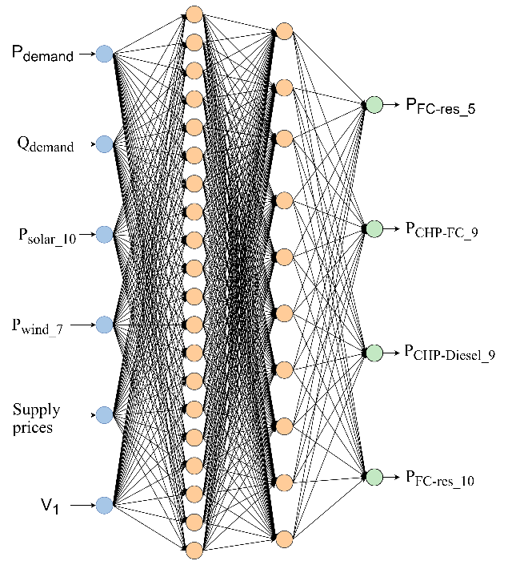
ANN изглед

Slide 6
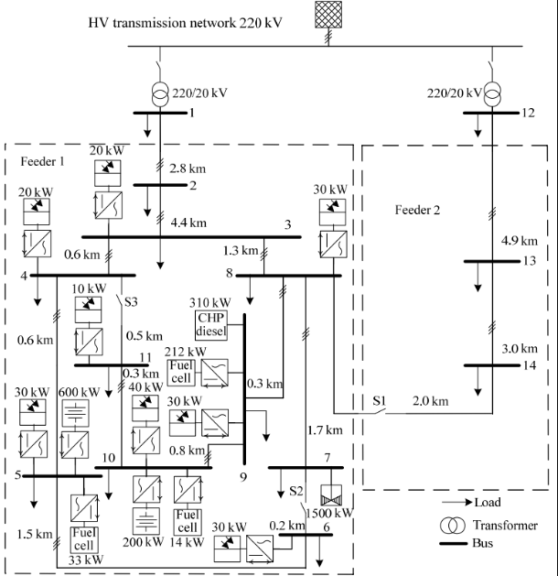
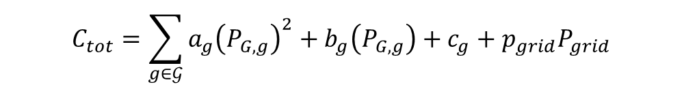
Студија случаја
Генератор | G1 | G2 | G3 | G4
Технологија | FC‑res | CHP‑FC | CHP‑Diesel | FC‑res
Локација (чвор) | 5 | 9 | 9 | 10
Номинална снага (kW) | 33 | 212 | 310 | 14
a_{g} ($/(kW)²) | 0.00481 | 0.00016 | 0.000272 | 0.00481
b_{g} ($/kW) | 0.06885 | 0.06885 | 0.27839 | 0.06885
c_{g} ($) | 0.74075 | 22.223 | 9.52408 | 0.74075
$$C_{tot}=\sum_{g∈𝒢}{a_{g}{\left(P_{G,g}\right)}^{2}+b_{g}\left(P_{G,g}\right)+c_{g}}+p_{grid}P_{grid}$$

Slide 7
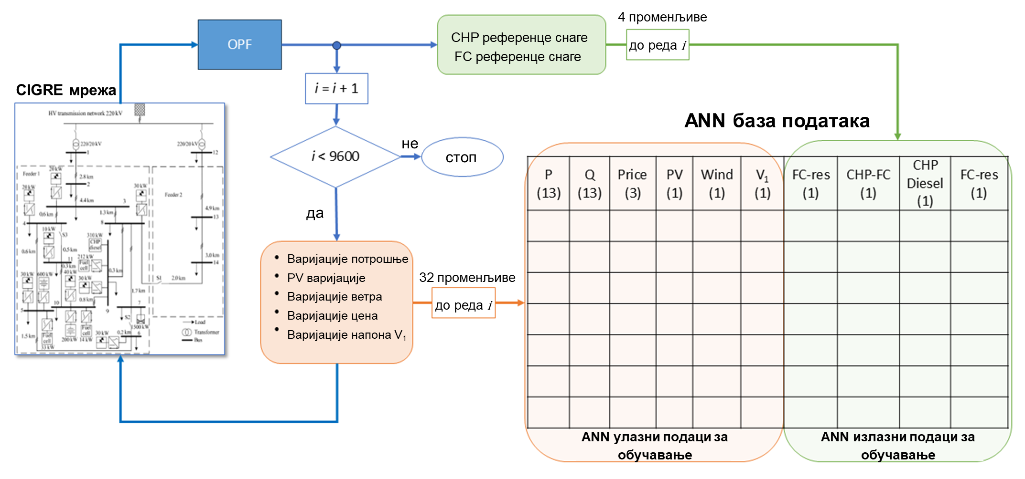
ANN база података

Slide 8
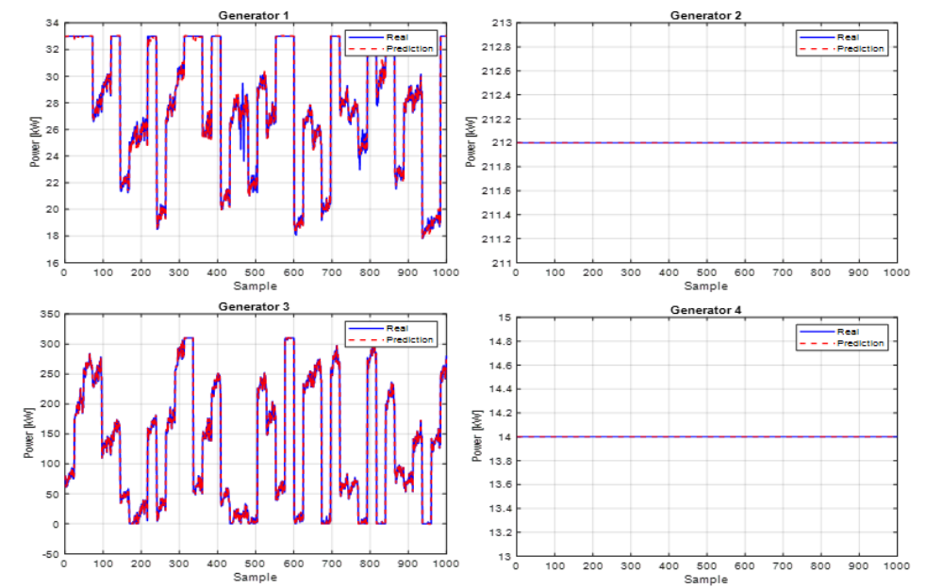
Резултати предикције

Slide 9
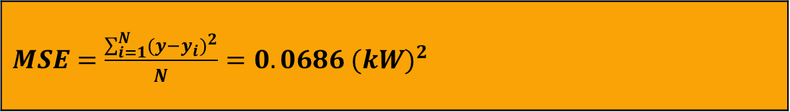
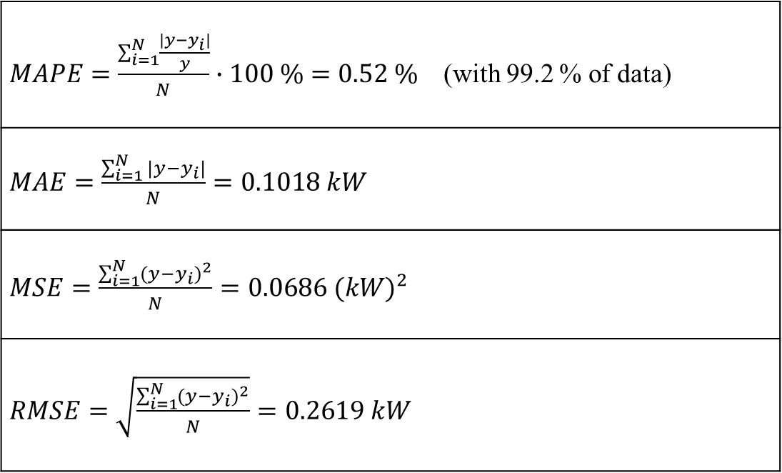
Резултати предикције
$MAPE=\frac{\sum_{i=1}^{N}{\frac{|y−y_{i}|}{y}}}{N}∙100 \%=0.52 \%$ (with 99.2 % of data)
$MAE=\frac{\sum_{i=1}^{N}{|y−y_{i}|}}{N}=0.1018 kW$
$MSE=\frac{\sum_{i=1}^{N}{{(y−y_{i})}^{2}}}{N}=0.0686 {(kW)}^{2}$
$RMSE=\sqrt{\frac{\sum_{i=1}^{N}{{(y−y_{i})}^{2}}}{N}}=0.2619 kW$
$MSE=\frac{\sum_{i=1}^{N}{{(y−y_{i})}^{2}}}{N}=0.0686 {(kW)}^{2}$

Slide 10
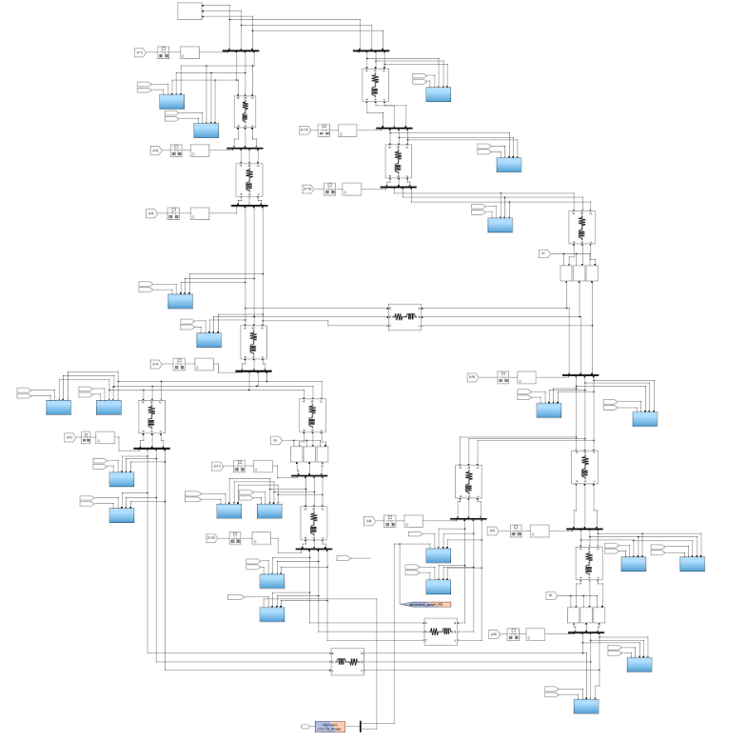
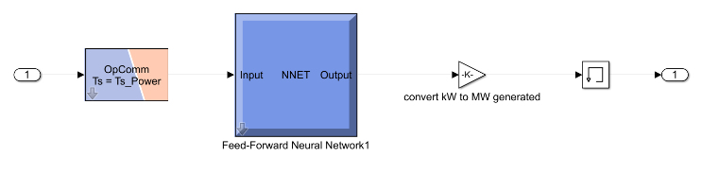
Симулација у реалном времену

Slide 11
Кључни налази
✓ ANN постиже средње квадратно одступање од само 0.0686 (kW)² и задржава оптималност унутар 0.52 % у поређењу са OPF алгоритмом.
✓ Такође, мерењем извршавања OPF кода и ANN предикције прорачунато је да се коришћењем ANN искоришћење процесора смањује за више од
99 %.
✓ Овакви перформанси ANN отварају пут за интелигентну, децентрализовану контролу у будућим интелигентним мрежама.

Slide 12
Закључак
✓ Показано је да ANN може успешно да замени класичан OPF алгоритам за управљање микромрежама у реалном времену.
✓ ANN постиже врло брзо извршавање, велику прецизност и изузетну рачунску ефикасност.
✓ Будући рад ће се фокусирати на редукцији броја улазних података које ANN захтева за прецизну и ефикасну оптимизацију.

Slide 13
Крај
Хвала на пажњи!

